Slide 1
Android programlamaya giriş
Otel Uygulaması
Salih aydın
18MY24024

Slide 2
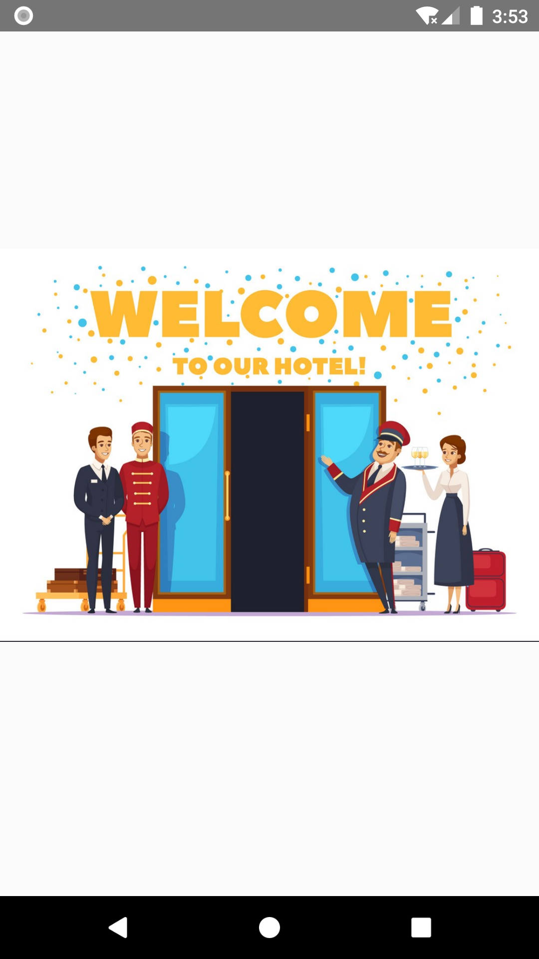
Uygulama Görüntüleri
*Giriş ekranı
*Acıldıktan 4 saniye sonra menü ekranına
geçiş yapıyor.

Slide 3
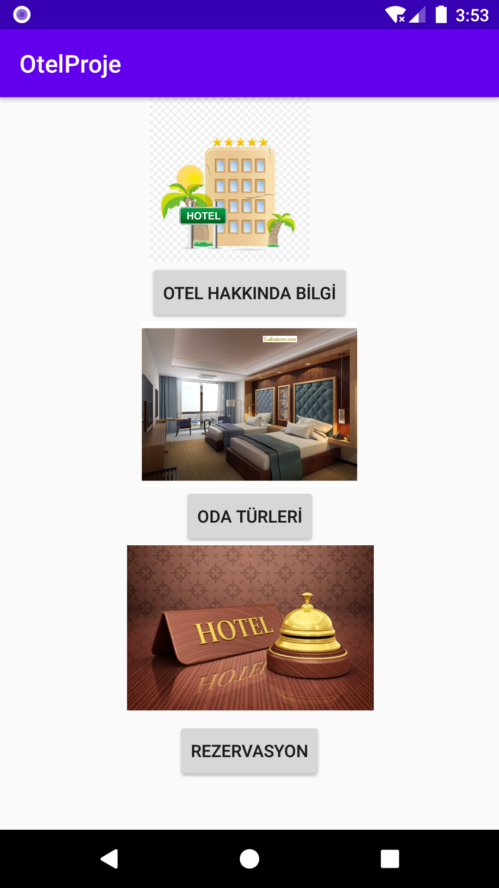
Menü ekranı
*Bu ekranda uygulmanın sunduğu
özelliklerini gösteriyor
*SetonClickListener özelliğiyle diyer
sayfalara geçiş yapıyor.

Slide 4
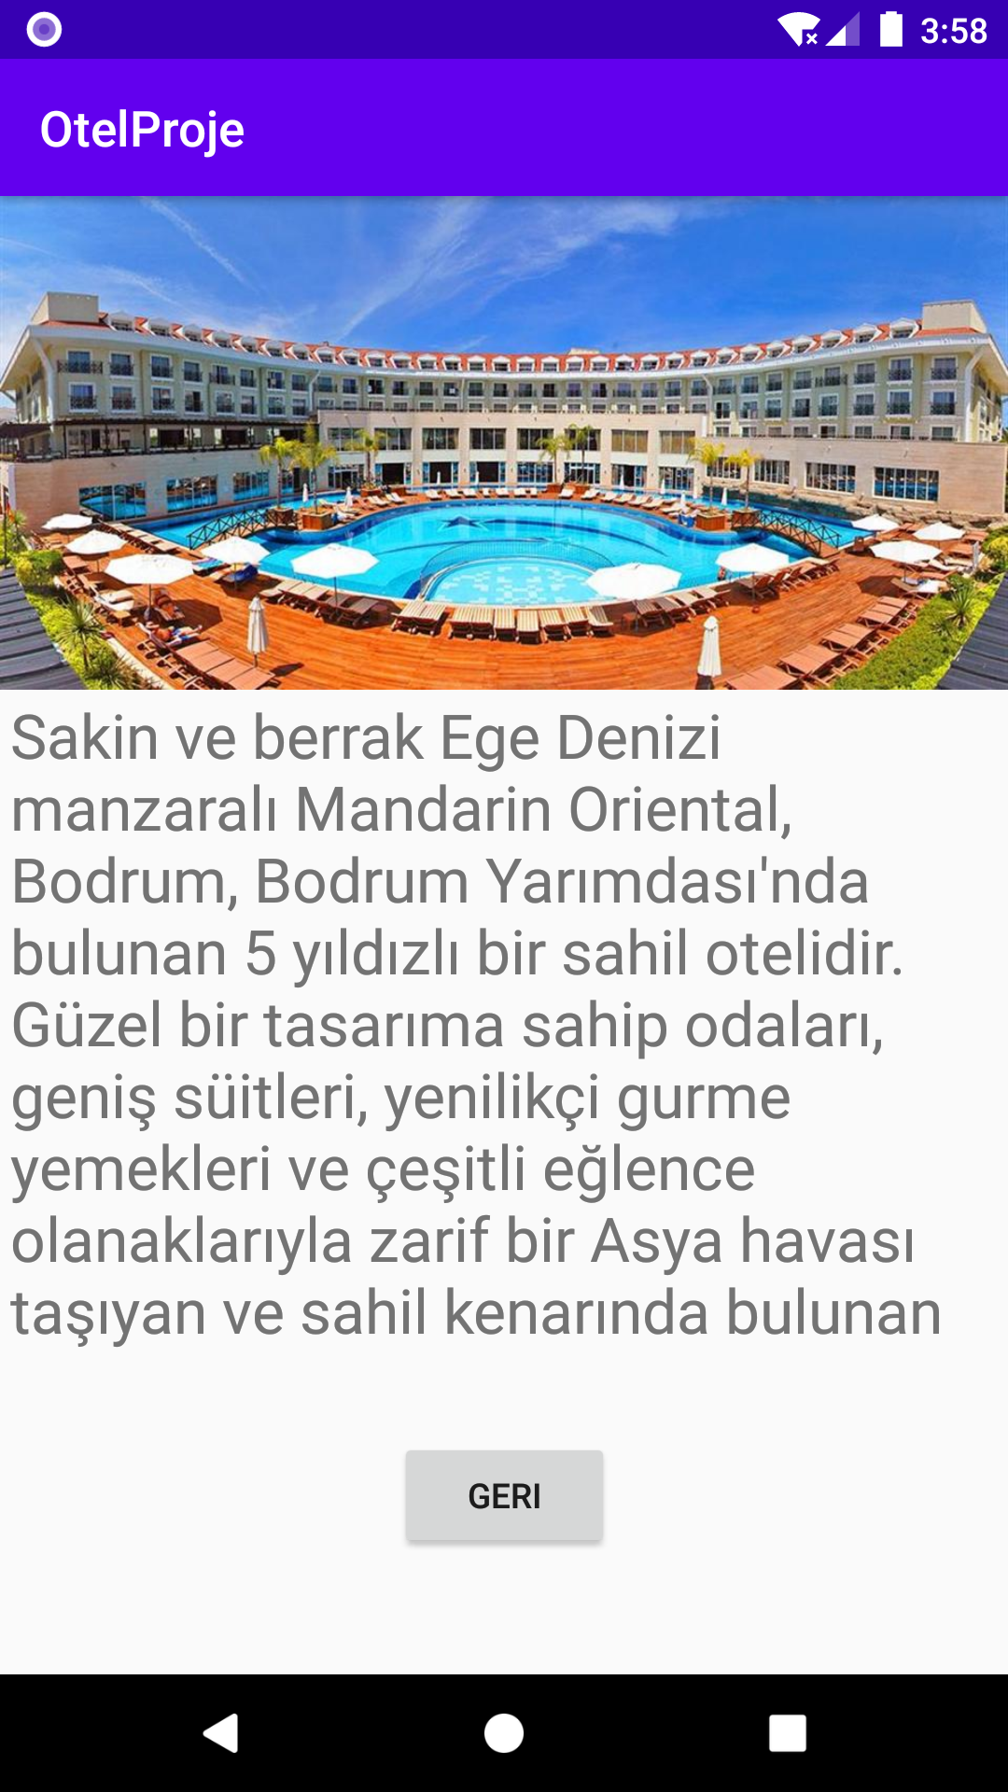
*Bu erkranda otel hakkında bilgi veriyor
*SetonClickListener özelliğiyle
menü ekranına geri dönülebilir

Slide 5
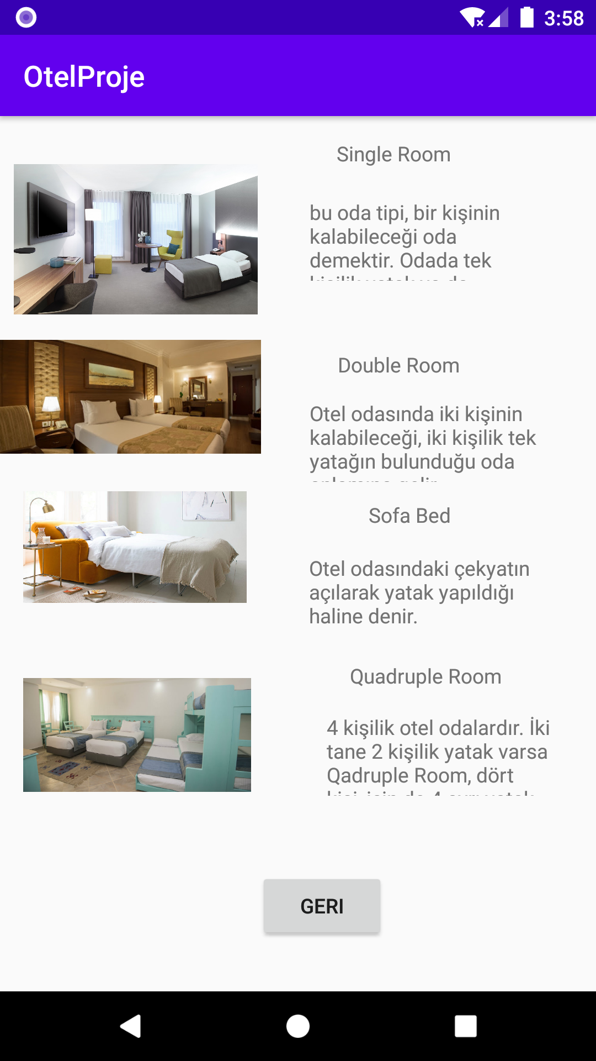
*Bu safyadan otel odlarını ve özelliklerinden
bahsediyor.

Slide 6
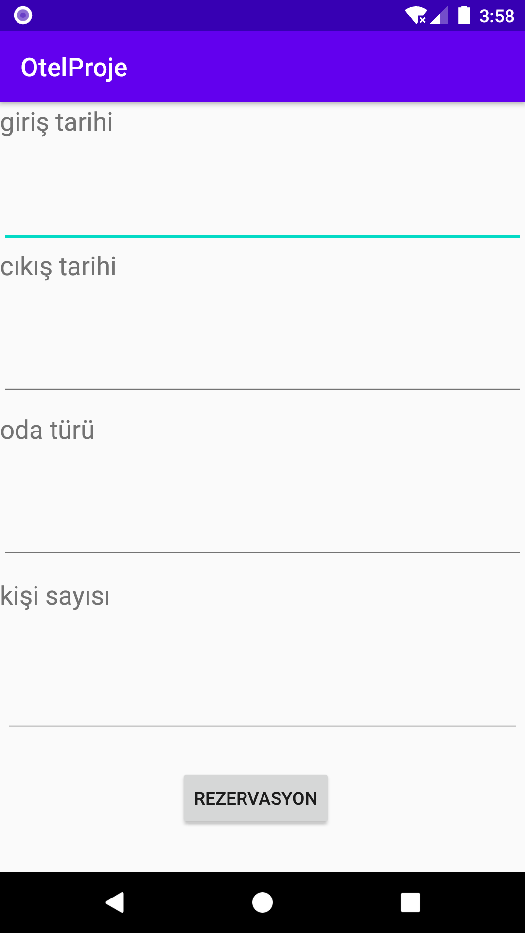
*Bu safyada rezervasyon işlemleri
yapılılyor.
*Rezervasyon butonuna tıklandığında
ödeme işlemleri kısmına geçiş yapıyor.

Slide 7
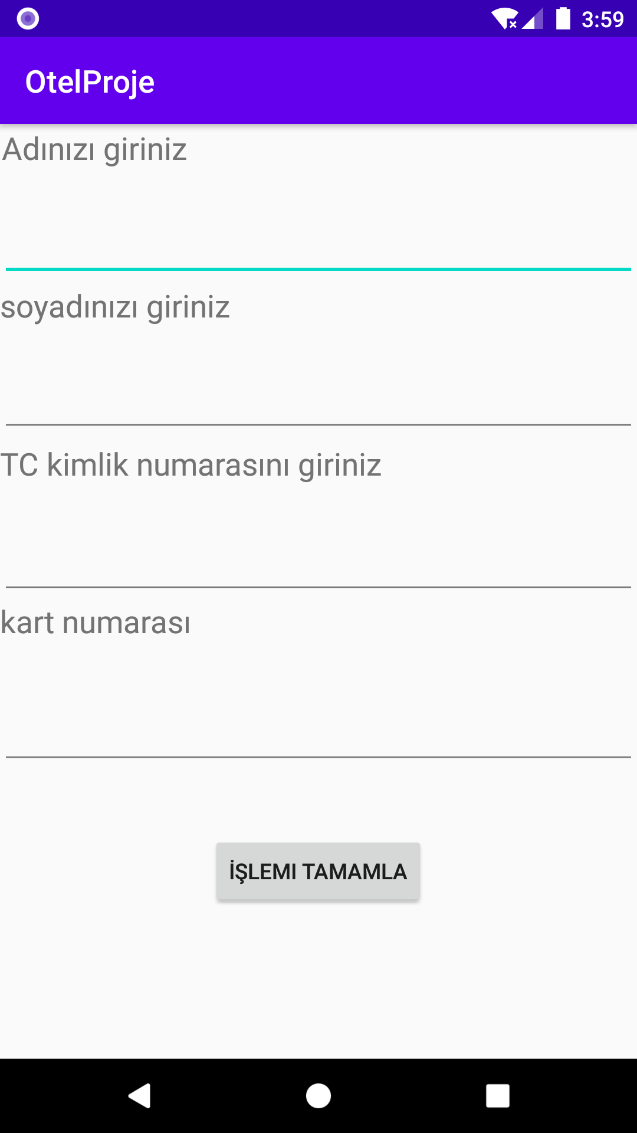
*Burda Rezervasyon işlemi yapıldıktan
sonra ödeme işlemleri gerçekleştiriliyor.
*İşlemi tamamla buttonuna tıklandıktan
sonra menü ekranına geçiş yapıyor.
*İşlemi tamamla dedikten sonra
MainActivity ekranına geçiş yapıyor.

Slide 8
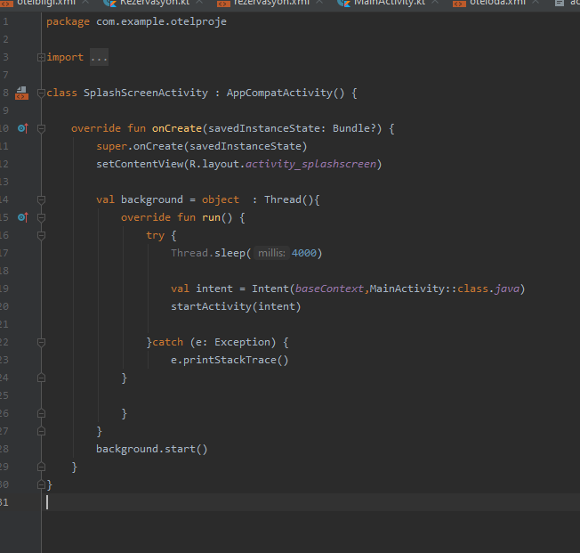
proje kodları
*Bu ekranda splash ekranının kodları
var.
*giriş ekranının 4 saniye sonra
MainActivity’e geçmesini sağlıyor.

Slide 9
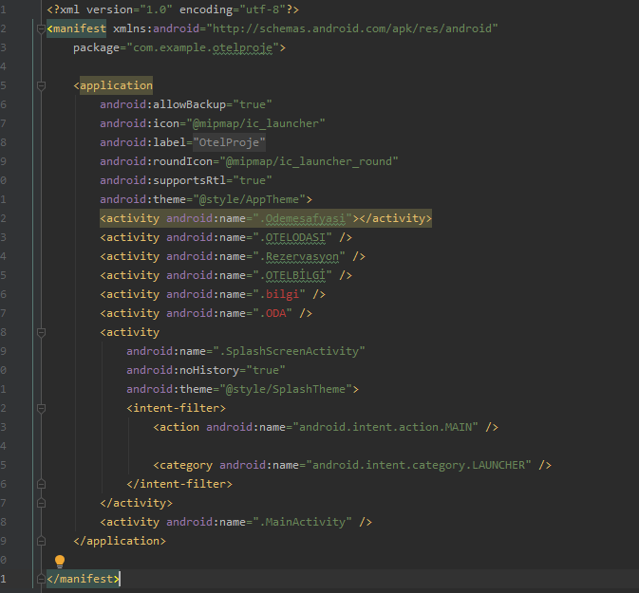
*Manifest ekranı

Slide 10
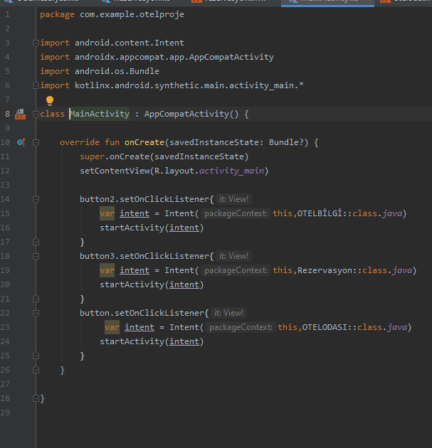
*MainActivity ekranı
*SetonClickListenerla safya geçişi
sağlanıyor.

Slide 11


Slide 12
Kaynakça:
*Https://youtu.be/6tlBaMd3A64

